Slide 1
Доклад
Тема: Игровые технологии, применяемые в детском объединении "Театр народной песни 'Отрадушка'" Центра дополнительного образования детей (ЦДОД)
Составитель: Пушкина Е.Е.-педагог высшей квалификационной категории
Отрадный, сентябрь 2025года

Slide 2
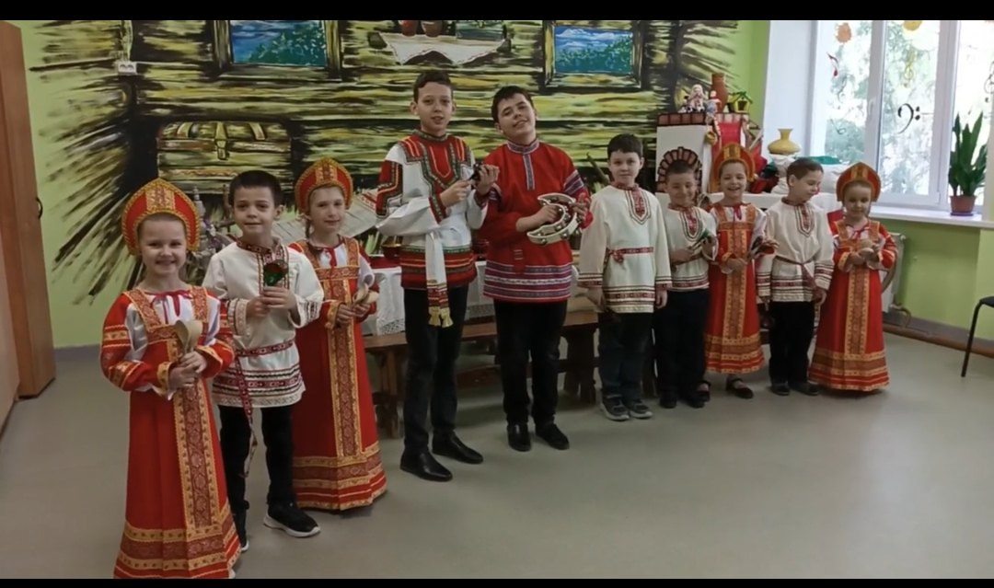
Введение
- Актуальность игровой формы
обучения в дополнительном образовании.
- Краткая характеристика детского
объединения "Театр народной песни 'Отрадушка'".

Slide 3
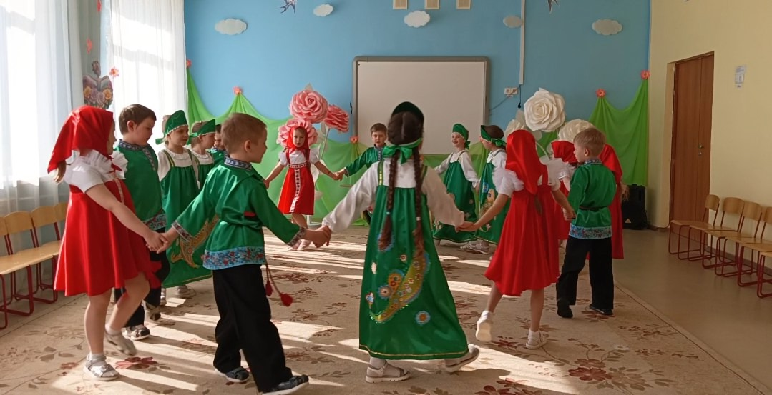
Основные игровые технологии
Описание применяемых игровых технологий:
Театральные игры
Ролевые игры
Музыкально-хореографические занятия
Фольклорные квесты

Slide 4
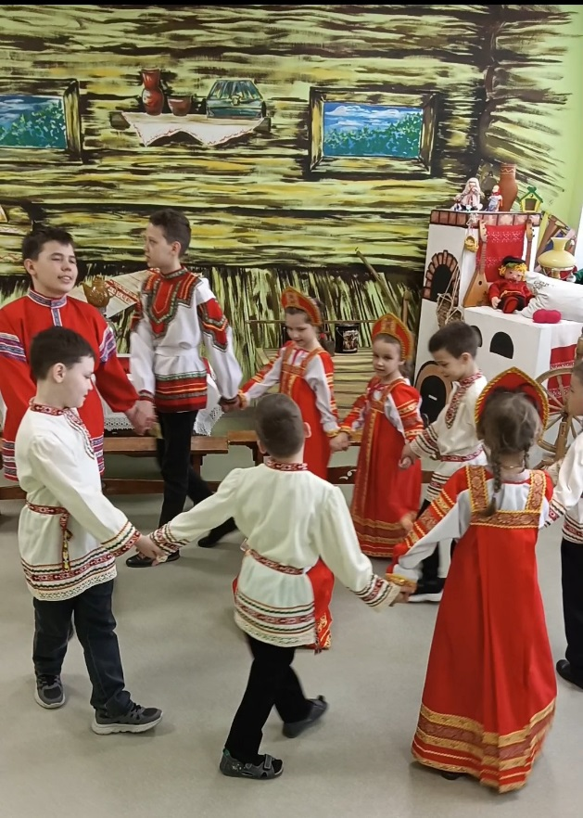
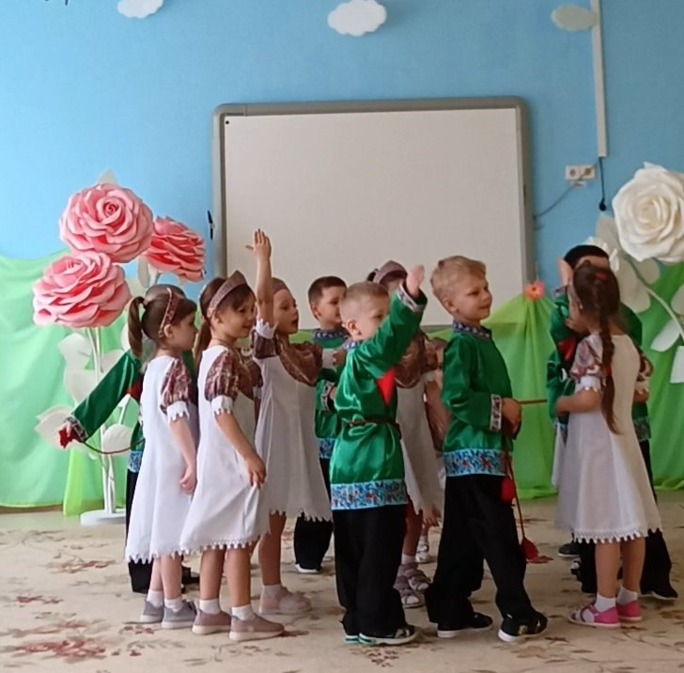
Практическое применение

Slide 5
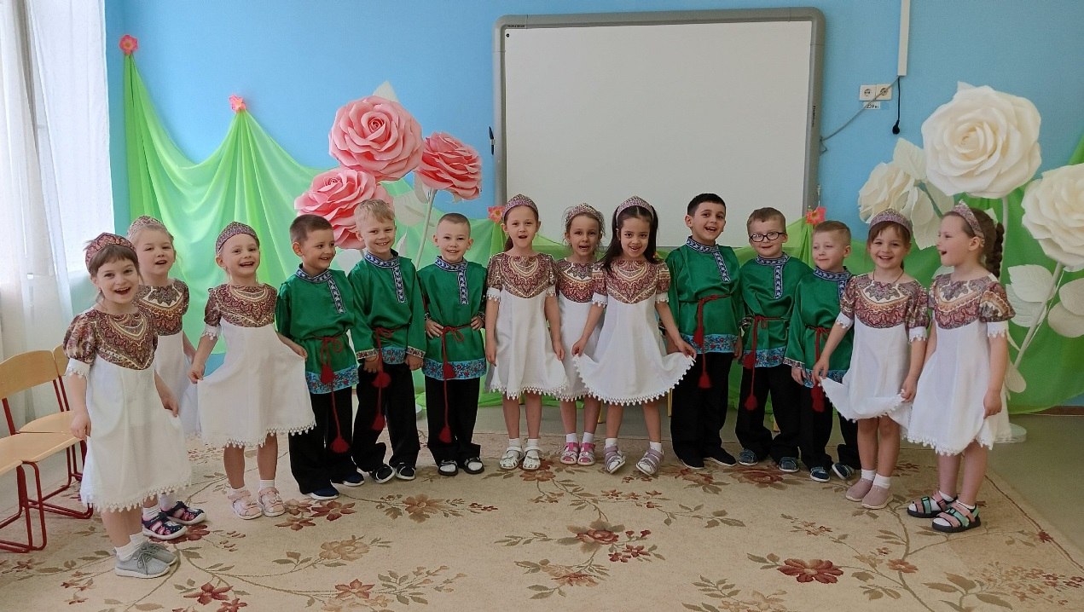
Преимущества игровых методов
- Повышение мотивации и интереса к народному творчеству.
- Развитие коммуникативных навыков и
эмоционального интеллекта.
- Укрепление коллективизма и сотрудничества
среди детей.

Slide 6
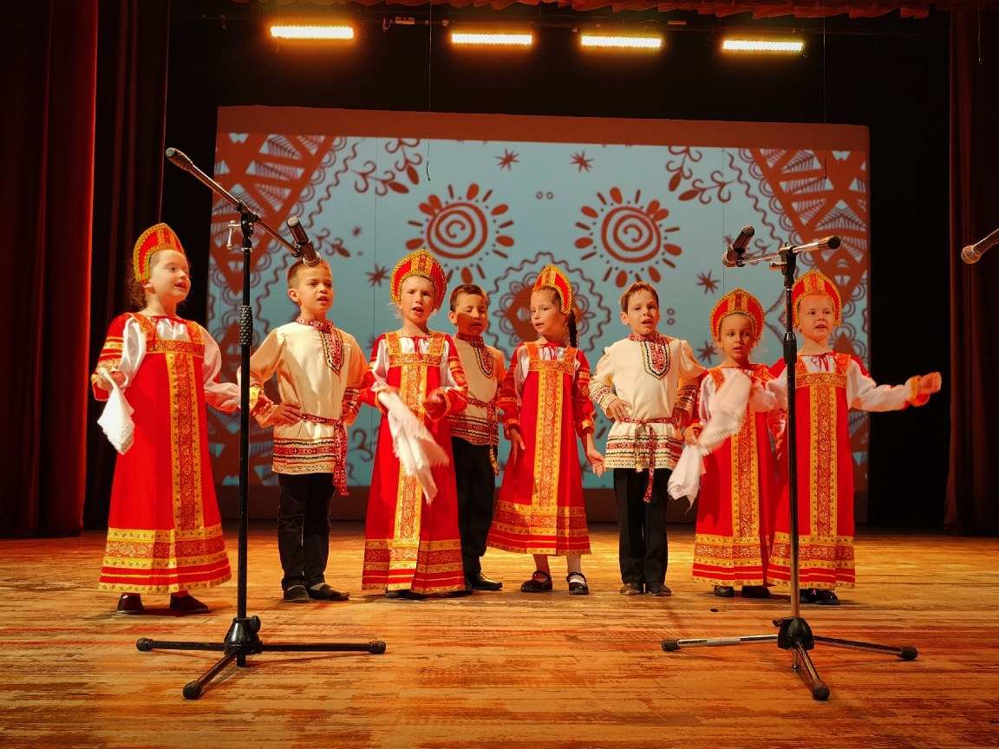
Выводы и перспективы развития
- Итоги исследования эффективности игровых технологий.
- Возможности дальнейшего совершенствования методической базы.

Slide 7
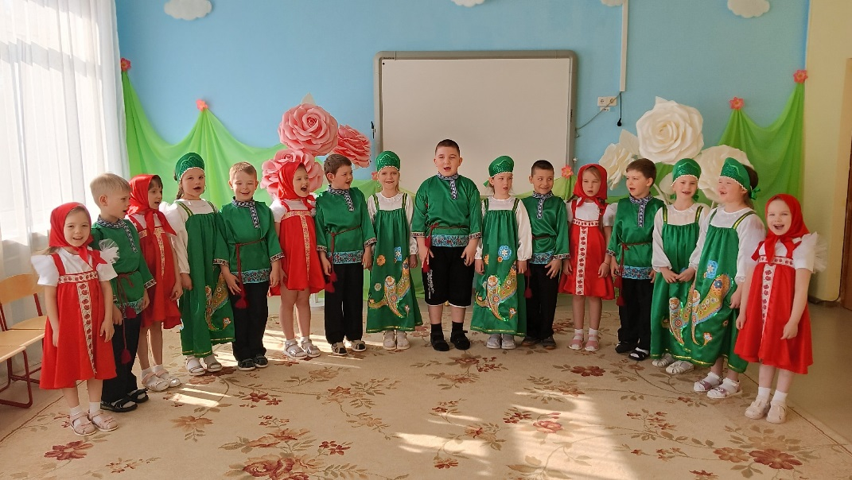
Заключение
Применение игровых технологий в работе театрального коллектива позволяет сделать процесс обучения интересным и увлекательным, способствует раскрытию творческого потенциала каждого ребенка и формированию позитивного отношения к русской культуре и традициям.

Slide 8
СПАСИБО ЗА ВНИМАНИЕ

